Slide 1


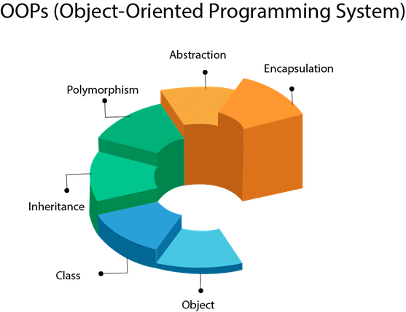

Dahili Sınıflar(İnner Classes)
Nesneye Dayalı Programlama Dersi
http://youtube.com/bmdersleri
Hazırlayan ve Sunan: Selman ATEŞ 2011404039
Tarih : 01/06/2022
Sürüm : v1
Ders Yürütücüsü : Doç. Dr. İsmail KIRBAŞ

Slide 2

İçindekiler
Sınıf Nedir?
Sınıf Örneği -1
Dahili Sınıf Nedir?
Dahili üye sınıflar
Static sınıfa erişim
Yerel sınıflar
Java’da Erişim Belirleyiciler
İsimsiz sınıflar
Uygulama örneği
Sonuç
Kaynaklar
http://youtube.com/bmdersleri

Slide 3

Sınıf(Class) Kavramı Nedir?
Java’da sınıflar nesnelerden oluşmuştur. Sınıf Nesne Yönelimli programlama dillerinde nesnelerin özelliklerini , davranışlarını ve başlangıç durumlarını tanımlamak için kullanılan şablonlara verilen addır.Bir sınıftan türetilmiş nesne o sınıfın örneği olarak tanımlanır.Sınıflar genelde şahıs , yer ya da bir nesnenin ismini temsil eder .Sınıflar metodları ile nesnelerin davranışlarını, değişkenlerle ise nesnelerin durumlarını temsil ederler
Sınıflar hem veri yapısına hem de bir arayüze sahiptirler. Sınıflar ile nasıl etkileşime girileceği bu arayüzler sayesinde sağlanır .Örneğin elimize nesne olarak insanı alalım. Sınıftaki değişkenler durum belirtmek için kullanıldığından Yaş , Cinsiyet Boy, kilo, gibi değişkenler yer almalıdır .Metotları ise insan davranışlarını kapsamaktadır. Bu metotlara ise yemek, koşmak, uyanmak,uyumak gibi faktörlerdir.

Slide 4
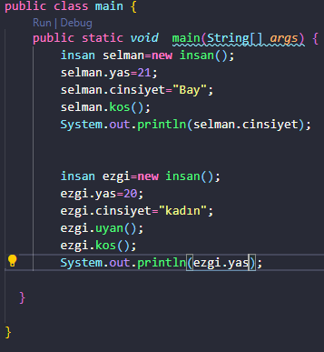
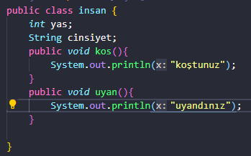

Sınıf örneği -1
Çıktı:

Slide 5
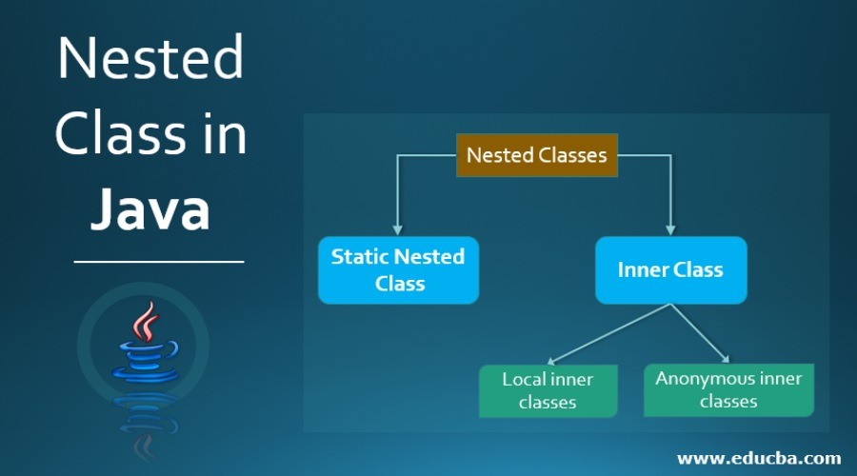

Dahili Sınıf kavramı nedir?
Java dilinde diğer dillerdeki gibi çoklu kalıtım yapısı yoktur . Arayüz ve dahili sınıflar ile çoklu kalıtım yapısını sağlar. Dahili sınıfları ,sınıf içerisinde tanımlanan sınıf olarak tanımlayabiliriz Dahili sınıflar bir bütünü oluşturan parçaları bütün olarak tanımlamamıza imkan sağlar .Dahili sınıflar javaya 1.1 sürümüyle beraber dahil olmuştur .Dahili Sınıfı 3 ana grupta inceleyebiliriz .Dahili üye Sınıfları ,Yerel Sınıflar ,İsimsiz sınıflardır . Dahili sınıf isminden anlaşıldığı gibi bir sınıf içerisinde tanımlanan sınıflara dahili adı verilir. Bir sınıf içerisinde tanımlanarak mantıksal bir bütünü oluşturan bir çok sınıf tek bir sınıf altında toplanır

Slide 6
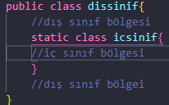
Dahili Sınıf(devam)
Bir sınıfın başka bir sınıf içerisinde tanımlanmasına dahili üye sınıfı denir,
Dahili üye sınıfları normal erişim belirteçleri ile nitelendirebiliriz. Erişim belirteçleri sayesinde dahili sınıfı diğer dahili sınıflara karşı korunmuş olur.
Dahili üye sınıflar , public,friendly, procted, veya private erişim belirteçleri konulabilir . Dikkat edilmesi gereken diğer bir husus ise bir dahili üye sınıf private erişim belirleyicisine sahip olsa dahi çevreleyici sınıf içerisindeki tüm yordamlar tarafından erişilebilir olmasıdır

Slide 7
1.Dahili üye sınıflar(devam)
Dahiili üye sınıfları kendi içinde 2’ye ayrılır
A) Statik üye sınıfı: kendine ait nesne oluşturmak için onu çevreleyen sınıfa ait bir nesne oluşturmak zorunda değildir kendisini çevreleyen sınıftaki statik üyeler hariç üyelere erişemezler
B)Statik olmayan üye sınıfı:kendisine ait nesne oluşturmak için çevreleyen sınıfa ait bir nesne oluşturmak zorundadır . Kendisini çevreleyen tüm sınıflara erişebilir.yani Statik sınıfın tam tersidir

Slide 8
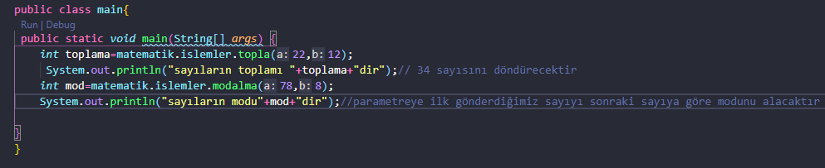
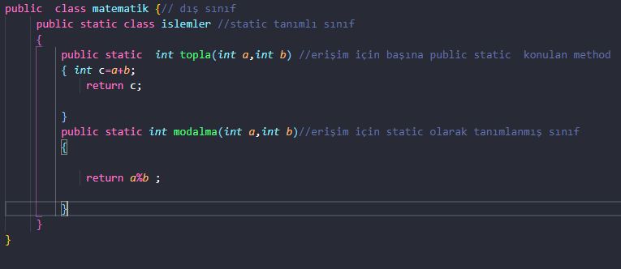
A) Static sınıflara Erişim
İlk olarak matematik sınıfı oluşturduk.Matematik sınıfının içine de static olarak işlemler sınıfını oluşturduk .Bu işlemler sınıfına toplama modalma gibi geriye integer tipi döndüren metotlar tanımladık.
Main class’ı içinden yani programın başladığı sınıftan erişim sağladık.
Bu erişim ilk olarak değer tipini değişkenadını =endistakisinif.icindekisinif. Metot(parametre);
olarak erişim sağlayabiliyoruz
Not :Static olarak tanımlanmış üye sınıfına ait bir nesne oluşturmak için onu çevreleyen üst sınıfa ait bir nesne oluşturmamız gerekmez ve Alt sınıfın static olması durumunda üst sınıfın da static olması zorunludur

Slide 9
Java’da erişim Belirleyiciler
Public:Programın üzerindeki her alandan verilere erişim sağlanabilir, değiştirilebilir ve silinebilir. Bu yüzden metot veya sınıfın program üzerinde bulunan bütün paketlere erişimi açıktır
Protected: Bir sınıf üzerinde gerçekleştirdiğimiz tanımlamalar sonucunda üretilen değişkenler ve metotların kaydını yaptığımız sınıftan üretilen alt sınıflar ve yer aldığı paket üzerindeki diğer sınıflardan kullanılmasına olanak sağlayan bir erişim seviyesidir.
Default/ Friendly :metot veya sınıf oluşumunda herhangi bir erişim belirleyicisi tanımlaması yapmazsak programımız onu “default / friendly” erişim seviyesinde algılamaktadır. Bu erişim seviyesinde tanımlamalar sınıf içerisinden, dış alt sınıf oluşumlarından ve aynı paket üzerinden erişime açık olurlar.
Private:Güvenlik amacı ile metotlarımızın ve sınıf yapılarımızın içindeki yapıları gizlemek için kullanılır.Private erişim belirleyicisi sadece kullanılan sınıf içerisinde erişim sağlanabilinir.Örnek olarak kapsüllemede kullanılır

Slide 10
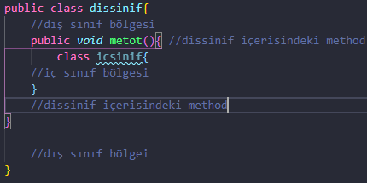
2. Yerel Sınıflar (Local Classes)
Yerel sınıflar metot içerisinde tanımlanan sınıflardır
Dahili sınıfların kendilerini çevreleyen sınıfların olduğu gibi dahili yerel sınıfların da kendilerini çevreleyen metotlar vardır. Yerel sınıfların en önemli özelliği sadece o metot içerisinden erişilebilir olmasıdır . Yani metot dışından bu sınıflara erişip sınıfları kullanmayız
Yerel sınıflar içinde bulundukları metodun dışındaki ara yüzlere erişebilirler. Yerel sınıflar başka sınıflardan türetilebilmektedir.
Yerel sınıfların erişim belirteçleri yoktur ve yapılandırıcıları olabilir

Slide 11
2. Yerel sınıflar (devam)
Yerel sınıfa ait bazı özellikler şunlardır
*Yerel sınıflar static veya static olmayan metotların içerisinde tanımlanabilirler
*Yerel sınıflar yapılandırıcı olabilir
*Yerel sınıflar başka sınıflardan türetebilir veya arayüzlere erişebilir. *Yerel Sınıflar tanımlandıkları metotun veya bloğun dışından erişilemezler.
*Yerel sınıflar statik olarak tanımlanamazlar
*Yerel sınıflar private, procted, ve public erişim belirleyicisine sahip olamazlar sadece friendly erişim belirleyicisine sahip olabilirler

Slide 12
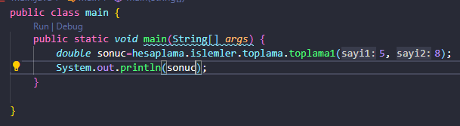
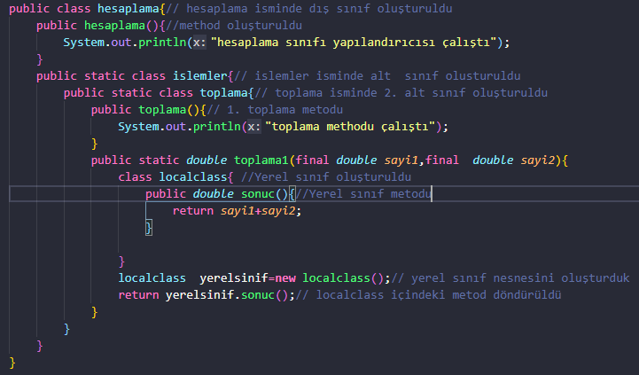
Yerel sınıf örneği

Slide 13
3. İsimsiz Sınıflar (Anonymus Classes)
İsimsiz sınıflar isim kulanılmadan tanımlanan sınıflardır
İsimsiz sınıflar kullanışlıdır ve genelde android programlamada daha çok kullanılır
Dahili sınıftaki gibi isimsiz sınıflar extends ve implements anahtar kelimelerini kullananarak diğer sınıflardan türetilemez arayüzlere erişemez
Aslında anonim sınıfları isimsiz değildir çalışma esnasında derleyici tarafından isimlendirilmektedir. Bu isimlendirme işlemi kullanıcıyı hiçbir şekilde etkilememektedir.
İsimsiz sınıfların sonuna noktalı virgül(;) kullanılcağına dikkat edilmelidir
İsimsiz metodlar yer aldıkları metotların sadece final olarak tanımlanan değikenlere erişebilir

Slide 14
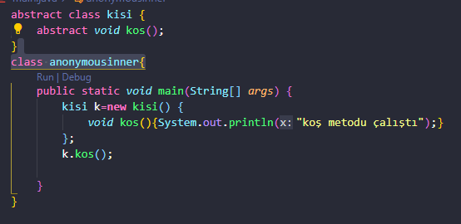
İsimsiz Sınıf örneği

Slide 15
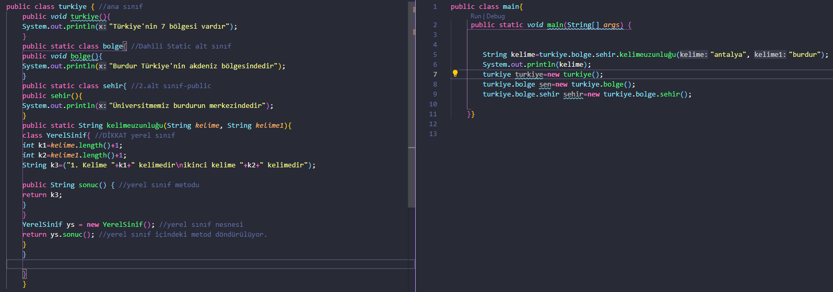
Uygulama Örneği -1
Konun pekişmesi için uygulma örneği yaptım. Bu örnekte en dış sınıf olarak türkiye sonra bölge sınıfı sonra ise şehir sınıfını oluşturdum oluşturduğum bu sınıflara yapılandırıcıları ekledim ve main sınıfından bu metotlara erişerek istediğim metot veya sınıfı çağırdım

Slide 16
Sonuç
İlk olarak sınıf nedir ? Nasıl oluşturulur bunlardan bahsettik.
Sonra dahili sınıf nedir nasıl oluşturulur, nasıl kullanılır bunları anlattım
Dahili sınıf çeşitlerinden bahsettim .
Erişim belirliyicilerine az değinmek istedim.
Konunun hepsini kapsadığı bir program yazdım

Slide 17
Kaynaklar
The java tutorials (https://docs.oracle.com/javase/tutorial/)
Java Tutorial (https://www.w3schools.com/java/)
Learn Java Programming (https://www.learnjavaonline.org/)
Java tutorial (https://www.javatpoint.com/java-tutorial)
http://youtube.com/bmdersleri

Slide 18
İlginiz için teşekkürler…
Nesneye Dayalı Programlama Dersi
http://youtube.com/bmdersleri
Hazırlayan ve Sunan :Selman ATEŞ 2011404039 E-posta : semanates007@gmail.com
Tarih : 01/06/2021
Sürüm : v1
Ders Yürütücüsü : Doç. Dr. İsmail KIRBAŞ

